Slide 1

স্বাগতম
বাসুদেব কুমার কুন্ডু
সহকারী শিক্ষক(গণিত ও বিজ্ঞান)
গাজীপু্র ক্যান্টনমেট বোর্ড বালিকা উচ্চ বিদ্যালয়
শ্রেণীঃ৮ম
বিষয়ঃ বিজ্ঞান
অধ্যায়ঃষষ্ঠ(১-৬পাঠ)

Slide 2

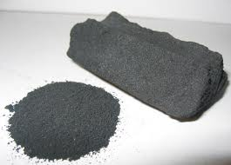
ছবি ও ভিডিও
কার্বন অণু ও পরমাণু
পেনসিল

Slide 3
পরমাণুর গঠন

Slide 4
শিখনফল
১। পরমাণুর কি কি কণিকা দ্বারা গঠিত তা বলতে পারবে। ২।পারমাণবিক সংখ্যা ও ভরসংখ্যা ব্যাখ্যা করতে পারবে। ৩। পরমাণুর ইলেকট্রন,প্রোটন ও নিউট্রন সংখ্যা বের করতে পারবে।

Slide 5
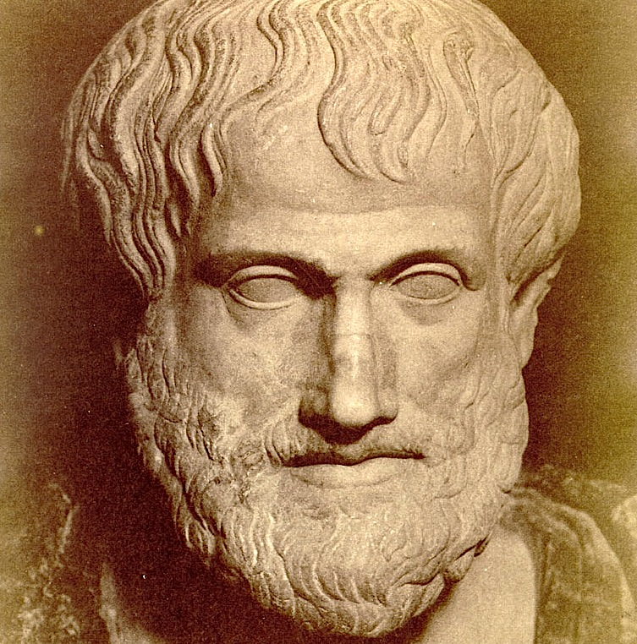
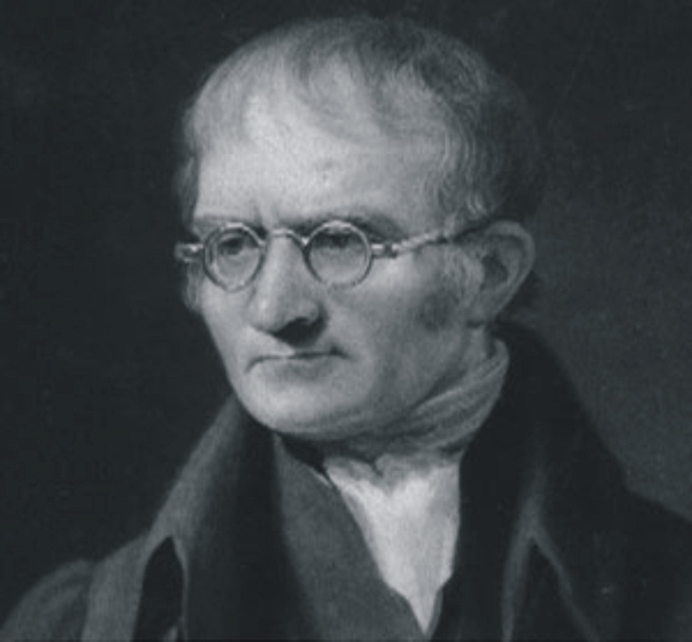
পরমানুর ধারণার বিকাশ ও গঠন
অ্যারিস্টটল
ডাল্টন

Slide 6
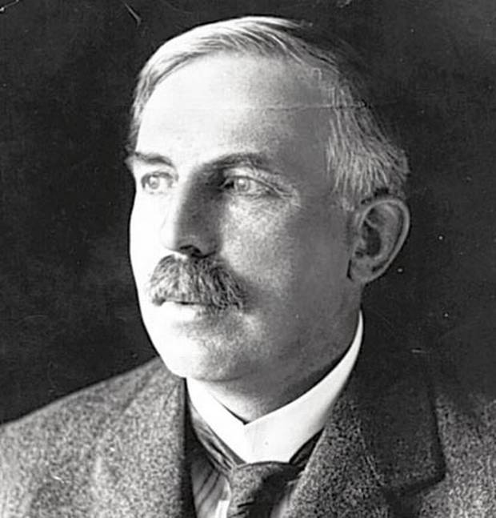
ডিউটেরিয়াম পরমাণু
নিউক্লিয়াস
নিউট্রন
প্রোটন
রাদারফোর্ড
ইলেকট্রন

Slide 7
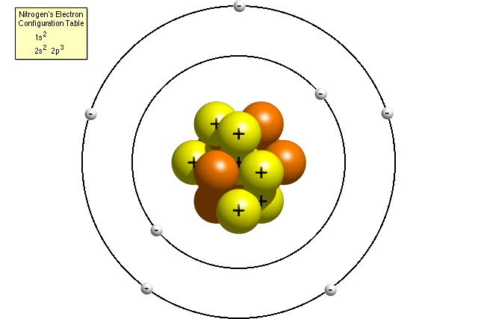
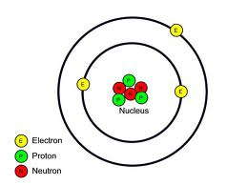
পারমাণবিক সংখ্যা নির্ণয়
প্রোটন সংখ্যা-৩
প্রোটন সংখ্যা-৭
পারমাণবিক সংখ্যা-৩
পারমাণবিক সংখ্যা-৭

Slide 8
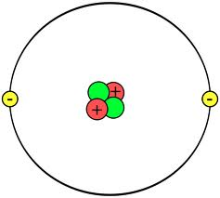
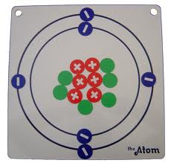
ভরসংখ্যা নির্ণয়
প্রোটন সংখ্যা-২
প্রোটন সংখ্যা-৬
নিউট্রন সংখ্যা-২
নিউট্রন সংখ্যা-৬
ভরসংখ্যা-৪
ভরসংখ্যা-১২

Slide 9
দলীয় কাজ
X,Y,Z মৌলের পারমাণবিক সংখ্যা যথাক্রমে ১১,১৪,১৭ এবং ভরসংখ্যা ২৩,২৮,৩৫ ।এদের একটি পরমাণুতে প্রোটন, নিউট্রন,ইলেকট্রন সংখ্যা নির্ণয় কর।

Slide 10
মূল্যায়ন
১। পরমাণুতে কি কি কণিকা আছে?
২। পারমাণবিক সংখ্যা কাকে বলে?
৩। ভরসংখ্যা কাকে বলে?

Slide 11

বাড়ির কাজ
একটি মৌলের পরমাণু থেকে আর একটি মৌলের পরমাণু ভিন্ন হওয়ার কারন বিশ্লেষণ কর।
ধন্যবাদ

